Slide 1
BÀI 1 - Tiết 3 Điện tích. Định Luật cu-lông
Vật lý 11 cơ bản

Slide 2
Nội dung
Sự nhiễm điện của các vật
Điện tích. Tương tác điện
Định luật Cu-lông
Vecto lực tương tác điện Cu-lông

Slide 3
I. Vật nhiễm điện. Điện tích.
1. Sự nhiễm điện của các vật
Chuẩn bị:
01 thanh nhựa PVP - Mảnh vải len - Giấy vụn
Hai bóng bay - Dây mảnh - Bật lửa
Cân xoắn Culong - Điện nghiệm
CH: Dựa vào những dụng cụ có sẵn, hãy tìm cách để thể hiện thí nghiệm sự nhiễm điện của vật?

Slide 4
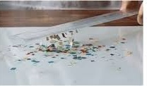
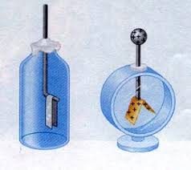
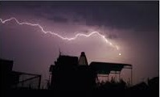

Slide 5
Thí nghiệm
TH1: Thanh nhựa lại gần mẩu giấy vụn → thanh nhựa không hút giấy
Cọ sát thanh nhựa vào tấm len, đưa lại gần những mẩu giấy vụn nhỏ
Thanh nhựa hút giấy
TN2: Thổi hai quả bóng. Treo một quả bóng lên sợi dây mảnh.
Cọ sát bóng bay vào tấm len. Đưa bóng bay lại gần. →Hai bóng bay đẩy.
Hoặc đốt lửa giữa hai bóng bay→ Hai quả bóng hút nhau
TN3: Dùng máy phát điện, chạm vào thanh dây treo, mành treo dây ( điện nghiệm)
→ thấy các dây treo bay lên
Notes:
Thí nghiệm bóng bay cũng có thể quan sát được khi đưa bóng lại gần tóc, thấy tóc bay lên, lược chải mùa đông cũng làm tóc bay lên.
Bóng lại gần dòng nước thấy dòng nước lệch.

Slide 6
II. Định luật Cu-lông
Quan sát thí nghiệm ảo ĐL Cu-lông
http://thuvienvatly.com/home/downloads/pmvl/mophong/dinh-luat-coulomb.thuvienvatly.com.45131.49422.html?cb=1599532394205384679
Kết luận:
Phương lực điện Cu-lông là đường thẳng nối 2 điện tích
Độ lớn của lực phụ thuộc vào giá trị điện tích ( tích q1.q2); khoảng cách giữa hai điện tích, và môi trường chứa điện tích.
Notes:
Tại sao cánh quạt quay liên tục mà vẫn bị dính bụi, Đặc biệt là mép. (Vì quay, cánh quạt cọ xát không khí, nên hút bụi).
Tại sao xe bồn chở xăng lại kéo theo sợi dây ( khi xe chạy, bồn cọ xát và xăng và không khí, dễ gây ra tia lửa điện, gây cháy. Ta nối dây để truyền điện xg đất.
- Các toà nhà cao tầng trống sét như thế nào? ( Cột thu sét)

Slide 7
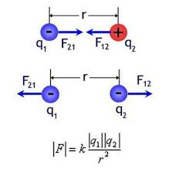
2. Vecto lực tương tác điện Cu-lông
3. Điện môi

Slide 8
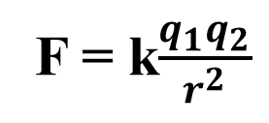
BT7 (SGK) Nêu những điểm giống nhau và khác nhau giữa lực Culong và lực hấp dẫn.
F = k$\frac{q_{1}q_{2}}{r^{2}}$
$$F_{hd}=G\frac{m_{1}m_{2}}{r^{2}}$$
 | Lực Cu-lông | Lực hấp dẫn
Giống | Độ lớn tỷ lệ nghịch với bình phương khoảng cách
Bản chất | Lực đẩy hoặc lực hút | Lực hút
 | Lực tương tác giữa hai điện tích điểm (lực điện). | Lực tương tác giữa hai vật có khối lượng m (lực cơ học).
Hằng số tỉ lệ | k= 9.${10}^{9}($ N$m^{2}/C^{2})$ | G= 6,67. ${10}^{−11}($ N$m^{2}/{kg}^{2})$
Phụ thuộc vào môi trường tương tác | Có | Không

Slide 9
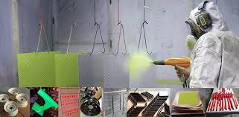
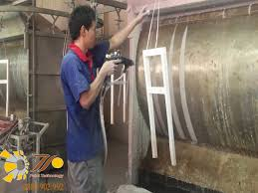
Tìm hiểu một số ứng dụng trong thực tế về lực tương tác Culong ?
Sơn tĩnh điện

Slide 10
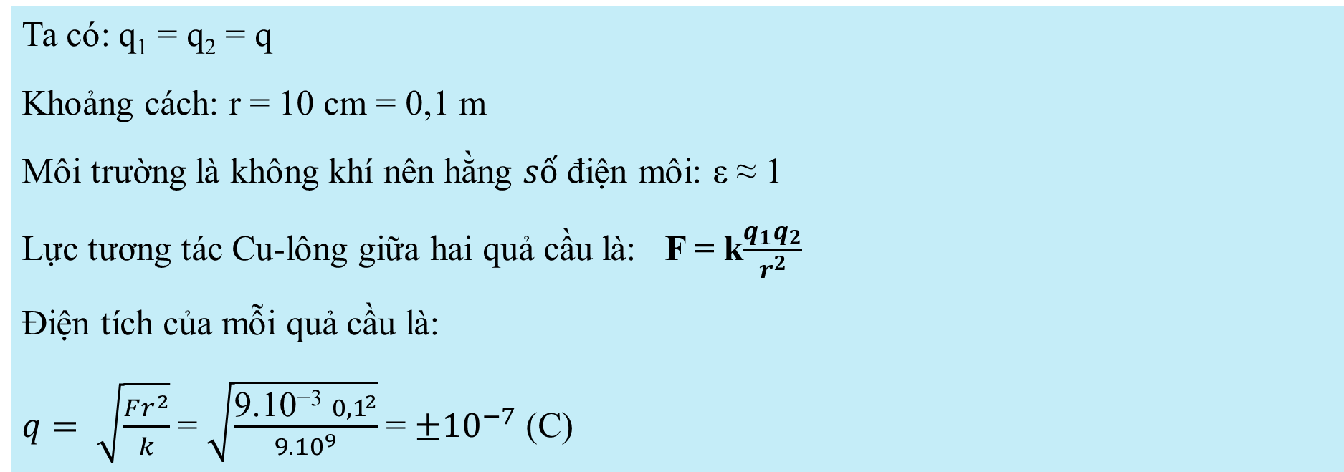
BT8 (SGK) Hai quả cầu nhỏ mang hai điện tích có độ lớn bằng nhau, đặt cách xa nhau 10 cm trong không khí thì tác dụng lên nhau một lực 9.10⁻³ N. Xác định điện tích của hai quả cầu đó.
Ta có: q₁ = q₂ = q
Khoảng cách: r = 10 cm = 0,1 m
Môi trường là không khí nên hằng $số$ điện môi: ε ≈ 1
Lực tương tác Cu-lông giữa hai quả cầu là: F = k$\frac{q_{1}q_{2}}{r^{2}}$
Điện tích của mỗi quả cầu là:
$q= \sqrt{\frac{Fr^{2}}{k}}$= $\sqrt{\frac{{\text{9.10}\text{−3} 0,1}^{2}}{9.{10}^{9}}}$= $±{10}^{−7}$ (C)

